Slide 1
Desequilibrios de material · Bloque 2: Desequilibrios equilibrados
Lección 2
Alfil contra caballo: cuándo manda el caballo
2 partidas y ejemplos · 10 momentos clave
Ajedrez Integral · Oscar Angulo Cubero

Slide 2
Objetivo de la lección
Reconocer las posiciones cerradas y con puestos avanzados en las que el caballo supera al alfil, y el plan para explotarlas.
Idea guía: Un caballo estable en el centro contra un alfil malo vale más que la pieza entera; el zugzwang es el arma decisiva.
Desequilibrios de material · Lección 2 · Ajedrez Integral

Slide 3
Teoría (1/3)
El desequilibrio alfil contra caballo es, en apariencia, el más pequeño de todo el libro: ambas piezas valen tres puntos y muchos manuales los tratan como intercambiables. En la práctica, sin embargo, hay un tipo de posición donde el caballo se vuelve claramente superior: cuando el juego está cerrado o los peones están todos (o casi todos) en un solo flanco, y el caballo cuenta con un puesto avanzado estable que el alfil rival no puede disputar porque es de color contrario a esa casilla.
Para evaluar este tipo de posición conviene hacerse tres preguntas. Primero, ¿está el juego cerrado o reducido a un solo flanco? Si es así, la ventaja de largo alcance del alfil pierde buena parte de su valor. Segundo, ¿tiene el caballo una casilla fuerte, inatacable por peones rivales y de color contrario al alfil enemigo? Un caballo así vale mucho más que 'tres puntos'. Tercero, ¿es el alfil rival 'malo', es decir, mordido por sus propios peones, sin diagonales abiertas ni objetivos claros? Cuando las tres respuestas apuntan en la misma dirección, el caballo domina.
Desequilibrios de material · Lección 2 · Ajedrez Integral

Slide 4
Teoría (2/3)
El plan típico del bando con el caballo fuerte consiste en fijar los peones rivales en el color del alfil malo (para dejarlo sin diagonales), reducir gradualmente las casillas de espera del rival y buscar el zugzwang: el bando con el alfil malo suele terminar sin jugadas útiles, obligado a debilitarse todavía más o a ceder terreno decisivo. Si hay reyes en el tablero, ese mismo dominio posicional puede desembocar directamente en un ataque de mate, porque el alfil encerrado no puede ayudar a defender.
El bando con el alfil, por su parte, necesita reaccionar antes de que el caballo consiga su puesto definitivo: buscar el cambio de alfiles o de la pareja de piezas menores mientras todavía es posible, evitar que sus propios peones queden fijados en el color equivocado y, si no puede evitar el puesto avanzado, generar actividad en el otro flanco antes de quedar completamente pasivo. El error más común del bando débil es justamente demorar esa reacción: una vez que el caballo se instala y los peones ya están fijados, la partida se vuelve una larga agonía sin contrajuego.
Desequilibrios de material · Lección 2 · Ajedrez Integral

Slide 5
Teoría (3/3)
Los dos ejemplos de la lección ilustran ambos extremos del fenómeno. En Carlsen–Martinovic, con peones sólo en un flanco, la posición era objetivamente tablas durante buena parte del análisis, pero el defensor debía encontrar todo el tiempo el equilibrio exacto entre la pasividad y la actividad, mientras Carlsen jugaba a ganar sin ningún riesgo: un ejemplo de cómo la evaluación numérica esconde una enorme asimetría práctica. En Carlsen–Tari, el caballo fuerte contra el alfil malo se convierte en el modelo canónico de este tema: pese al poco material que queda en el tablero, el dominio del caballo alcanza para crear amenazas de mate y para ganar finales por zugzwang, y el único desliz serio de Tari en 25 jugadas (33...Ae7?, en vez del salvador 33...Dd7!) fue suficiente para perder sin remedio: la mejor prueba de lo difícil que es jugar con un alfil malo contra un caballo fuerte.
Desequilibrios de material · Lección 2 · Ajedrez Integral

Slide 6
Reglas para recordar
• Antes de valorar alfil contra caballo, fíjate si el juego está cerrado o reducido a un solo flanco.
• Un caballo con puesto avanzado inatacable, de color contrario al alfil rival, vale más que tres puntos.
• Fija los peones rivales en el color del alfil malo para dejarlo sin diagonales ni objetivos.
• Busca el zugzwang: redúcele al rival las casillas de espera antes de decidir el ataque final.
• Si tienes el alfil malo, cambia piezas menores cuanto antes, antes de que el caballo se instale.
• No demores la reacción: una vez fijados los peones en el color equivocado, la defensa se vuelve pasiva.
Desequilibrios de material · Lección 2 · Ajedrez Integral

Slide 7
Magnus Carlsen – Sasa Martinovic (Krasnaya Polyana (2) 2021) 1-0
Con apenas tres peones por bando y todos en el flanco de dama, la posición inicial es objetivamente igualada. Sin embargo, sólo las blancas pueden jugar a ganar: el caballo maniobra sin riesgo, mientras el alfil negro tiene que vigilar a la vez los peones pasados y las casillas de invasión del rey. Carlsen fue creando problemas jugada a jugada hasta que Martinovic se equivocó con 54...axb5?, y aunque el propio Carlsen devolvió la ventaja con 59.Cd7?, la presión constante provocó un segundo error decisivo con 63...Ag3?. La lección: en finales de caballo contra alfil con peones en un solo flanco, el bando del caballo juega sin riesgo y el defensor debe encontrar el equilibrio exacto entre pasividad y actividad.
• Con peones en un solo flanco, el alfil pierde su gran ventaja (jugar en las dos alas) y el caballo compite de igual a igual o mejor.
• El bando del caballo puede probar planes sin riesgo: cada intento obliga al defensor a resolver un problema nuevo.
• Zugzwang y bloqueo de diagonales: un caballo bien colocado corta la diagonal del alfil y deja al defensor sin jugadas útiles.
Desequilibrios de material · Lección 2 · Ajedrez Integral

Slide 8
Planilla: Magnus Carlsen – Sasa Martinovic
47.Re4 47…a6 48.Ce1 48…Ac7 49.Cd3 49…Ad6 50.b3 50…Ae7 51.b4 51…Ad6 52.c4 52…Af8 53.c5 53…Ah6 54.b5! 54…axb5? 55.c6 55…Rd6 56.cxb7 56…Rc7 57.a6 57…Af8 58.Cxe5 58…Ad6 59.Cd7? 59…Rc6! 60.Rd4 60…Ac7 61.Rd3 61…Ad6 62.Re4 62…Ac7 63.Rf5 63…Ag3? 64.Ce5+! 64…Rc7 65.Re4! 65…b4 66.Cd7! 66…Rc6 67.Rd3 67…Ac7 68.Rc4 68…Ad6 69.Rb3! 69…Ac7 70.Rxb4 70…Ad6+ 71.Rc4 71…Ac7 72.Rd3 72…Ad6 73.Re4 73…Ac7 74.Rf5 74…Ad6 75.Ce5+! 75…Rc7 76.Re6 76…Ac5 77.Cc6 1-0
Desequilibrios de material · Lección 2 · Ajedrez Integral

Slide 9
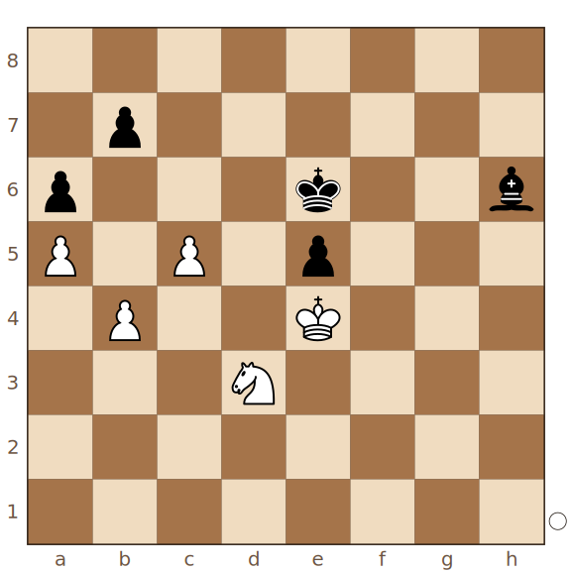
Magnus Carlsen – Sasa Martinovic · momento clave 1/5
Las blancas tienen dos formas de intentar progresar: capturar en e5 o avanzar un peón. ¿Cuál plantea más problemas?
Juegan blancas
Pista: Piensa en qué jugada obliga a las negras a tomar una decisión difícil en lugar de simplificar.
Solución: 54.b5!
54.b5! es la ruptura que maximiza las posibilidades de error del rival. Tras 54.Cxe5?! Ad2 las blancas se quedan sin la palanca b4-b5 y no tienen un plan de progreso. Con b5, las negras deben elegir entre capturar (lo que pierde por c6 y el peón pasado en a6) o la difícil 54...Rd7!, que mantiene las tablas.
Desequilibrios de material · Lección 2 · Ajedrez Integral

Slide 10
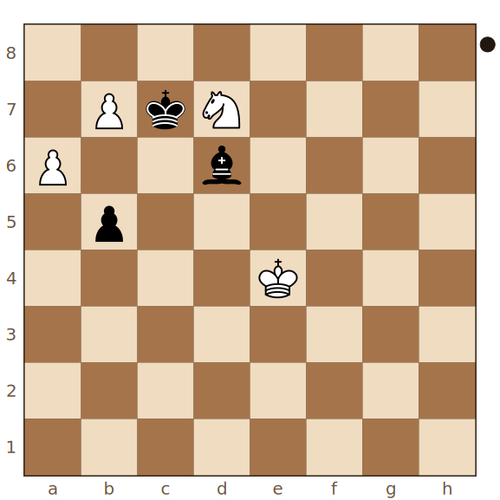
Magnus Carlsen – Sasa Martinovic · momento clave 2/5
Carlsen acaba de jugar 59.Cd7, que amenaza a7. ¿Cómo se defienden las negras?
Juegan negras
Pista: Capturar el caballo pierde. Busca una casilla del rey que haga dos trabajos a la vez.
Solución: 59…Rc6!
59...Rc6! es la única jugada y construye una fortaleza: el rey defiende b5, ataca b7 (impidiendo a6-a7) y el alfil vigila b8. Si 59...Rxd7? 60.a7 y el peón corona. Mientras el rey no salga de c6 y el alfil se mantenga en la diagonal h2-b8, las blancas no progresan.
Desequilibrios de material · Lección 2 · Ajedrez Integral

Slide 11
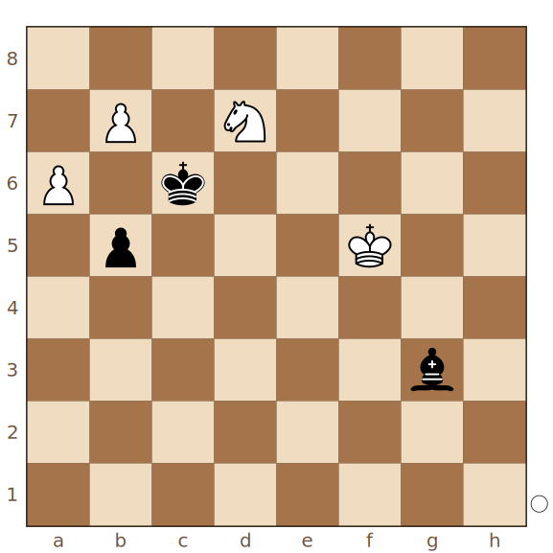
Magnus Carlsen – Sasa Martinovic · momento clave 3/5
Las negras acaban de jugar 63...Ag3?. ¿Por qué es un error y cómo lo castigan las blancas?
Juegan blancas
Pista: El alfil ahora está del lado equivocado de una casilla clave de la diagonal h2-b8.
Solución: 64.Ce5+!
64.Ce5+! ocupa la casilla que corta la diagonal h2-b8 entre el alfil y b8, y al mismo tiempo obliga al rey a abandonar c6, la casilla que sostenía toda la defensa. El plan siguiente es Re4-d5 para quitar c6 al rey definitivamente.
Desequilibrios de material · Lección 2 · Ajedrez Integral

Slide 12
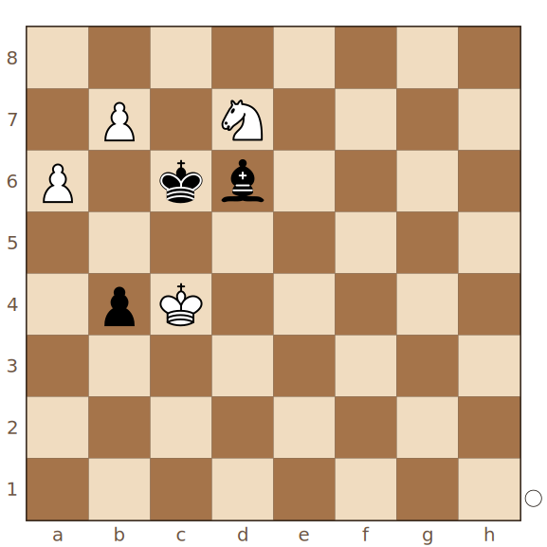
Magnus Carlsen – Sasa Martinovic · momento clave 4/5
Rey negro atado a c6 y alfil atado a la diagonal h2-b8. ¿Cómo aprovechan las blancas esta falta de movilidad?
Juegan blancas
Pista: No hace falta amenazar nada; basta con que las negras tengan que mover.
Solución: 69.Rb3!
69.Rb3! deja a las negras en zugzwang. El rey no puede abandonar c6 (a7 corona), y cualquier jugada del alfil abandona la defensa de b4 o de b8. Tras 69...Ac7 70.Rxb4 desaparece el último peón negro útil.
Desequilibrios de material · Lección 2 · Ajedrez Integral

Slide 13
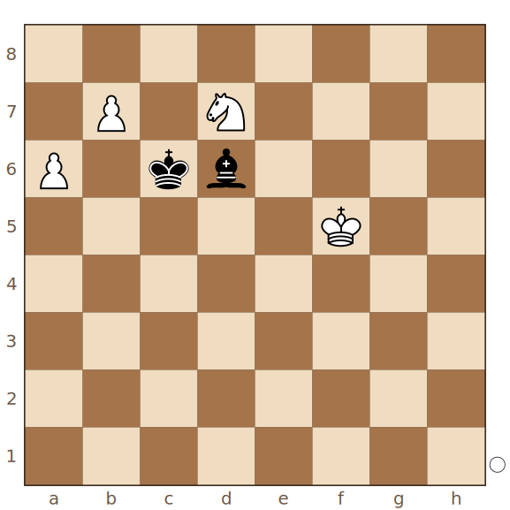
Magnus Carlsen – Sasa Martinovic · momento clave 5/5
El rey blanco ha llegado a f5. ¿Cuál es la manera correcta de romper la última resistencia?
Juegan blancas
Pista: Coronar ahora sería un error. Repite el mecanismo que funcionó en la jugada 64.
Solución: 75.Ce5+!
75.Ce5+! vuelve a bloquear la diagonal h2-b8 y expulsa al rey de c6. Después de 75...Rc7 76.Re6 el alfil de d6 está atacado y no tiene casillas en la diagonal, así que debe abandonarla y 77.Cc6 controla b8. En cambio 75.b8=D?? Axb8 76.Cxb8+ Rb6! 77.Re6 Ra7 son tablas.
Desequilibrios de material · Lección 2 · Ajedrez Integral

Slide 14
Qué nos deja esta partida
• Cuando todos los peones están en un flanco, el caballo vale al menos tanto como el alfil: el bando del caballo puede jugar a ganar sin riesgo.
• Como defensor, identifica las casillas y la diagonal que sostienen tu fortaleza y no las abandones ni siquiera con jugadas de espera que parezcan inocentes.
• Un caballo que se instala en la diagonal del alfil enemigo puede cortarlo de la casilla de coronación y crear zugzwang.
Desequilibrios de material · Lección 2 · Ajedrez Integral

Slide 15
Magnus Carlsen – Aryan Tari (Stavanger 2020) 1-0
Tras una apertura española estándar, Carlsen y Tari llegan a una posición con caballo blanco contra alfil negro, y éste queda encerrado por sus propios peones en c5, d6 y e5. Aunque el material es idéntico, el caballo cuenta con dos puestos permanentes en c4 y d5 que el alfil jamás podrá disputar. Carlsen mantiene las damas en el tablero para maximizar sus opciones de ataque, invade la séptima fila con la torre y prepara la ruptura g3-g4-g5 para instalar el caballo en f6. Un desliz de las negras en la jugada 33 (33...Tc7?) les cuesta su último recurso defensivo, y el golpe final 42.Te8! desencadena un ataque de mate imparable.
• El desequilibrio caballo contra alfil puede decidir una partida sin ninguna otra ventaja: todo depende de si el alfil tiene diagonales libres o está encerrado por su propia cadena de peones.
• Con una pieza menor claramente dominante conviene mantener las damas en el tablero: multiplican las amenazas prácticas contra el rey rival, más que un final técnico.
• Una vez fijadas las debilidades, hay que buscar la ruptura de peones (aquí g3-g4-g5) que abra camino hacia el rey enemigo justo por el flanco donde la pieza defensiva rival no llega.
Desequilibrios de material · Lección 2 · Ajedrez Integral

Slide 16
Planilla: Magnus Carlsen – Aryan Tari
1.e4 1…e5 2.Cf3 2…Cc6 3.Ab5 3…a6 4.Aa4 4…Cf6 5.O-O 5…Ae7 6.d3 6…b5 7.Ab3 7…d6 8.a4 8…Ad7 9.c3 9…Ca5 10.Aa2 10…c5 11.Ag5 11…O-O 12.Cbd2 12…Tb8 13.axb5 13…axb5 14.Te1 14…b4?! 15.Cc4 15…Cxc4 16.Axc4 16…bxc3 17.bxc3 17…Dc7 18.Dc2 18…Ab5 19.Axb5 19…Txb5 20.Axf6! 20…Axf6 21.Cd2 21…Dc6 22.Da4 22…Tfb8 23.Cc4 23…Ae7 24.g3 24…Dc8 25.Dd1 25…g6 26.Rg2 26…Af8 27.Df3 27…Tb3 28.Tec1 28…De6 29.Ta7 29…T8b7 30.Txb7 30…Txb7 31.Ta1! 31…h5 32.Ta8 32…Rg7 33.Ce3 33…Tc7? 34.Cd5 34…Tc8 35.Ta7 35…Tb8 36.h3! 36…Td8 37.g4 37…hxg4 38.hxg4 38…Td7 39.Ta8 39…f6 40.g5! 40…f5 41.Dh3 41…Tf7 42.Te8! 42…Dxe8 43.Dh6+ 43…Rg8 44.Dxg6+ 44…Rh8 45.Cf6 1-0
Desequilibrios de material · Lección 2 · Ajedrez Integral

Slide 17
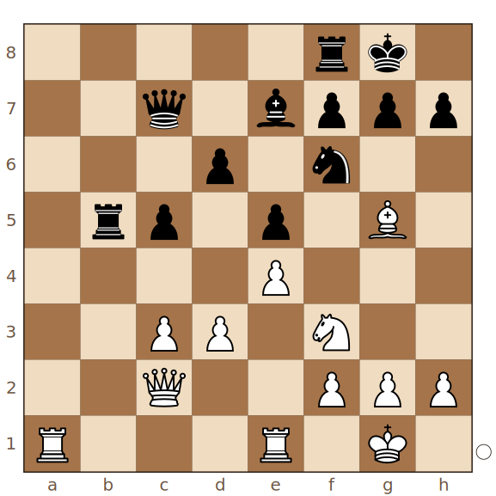
Magnus Carlsen – Aryan Tari · momento clave 1/5
Las negras acaban de recapturar en b5 con la torre. ¿Cómo deciden las blancas la batalla entre el alfil y el caballo negros?
Juegan blancas
Pista: Piensa en cuál de las dos piezas menores negras conviene forzar a recapturar en f6.
Solución: 20.Axf6!
20.Axf6! obliga al alfil, y no al caballo, a recapturar en f6. Así las negras quedan con el alfil (la pieza peor en esta estructura) contra el caballo blanco, que dispone de los puestos inamovibles c4 y d5.
Desequilibrios de material · Lección 2 · Ajedrez Integral

Slide 18
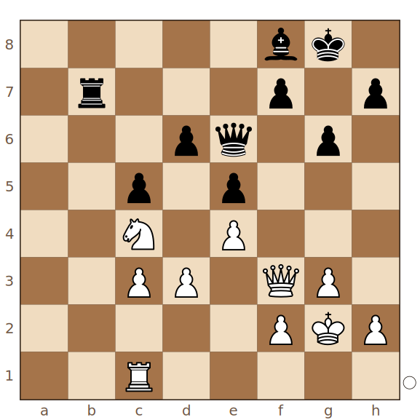
Magnus Carlsen – Aryan Tari · momento clave 2/5
Con las torres cambiadas en la columna b, ¿cómo continúan las blancas su plan de invasión?
Juegan blancas
Pista: Hay dos objetivos para la torre blanca: una fila trasera y una casilla que le hace falta al caballo.
Solución: 31.Ta1!
31.Ta1! prepara la invasión en la séptima o la octava fila y deja libre la ruta Cd2-e3-d5. Es una jugada de espera con doble propósito, típica de las posiciones donde el bando fuerte no tiene ninguna prisa.
Desequilibrios de material · Lección 2 · Ajedrez Integral

Slide 19
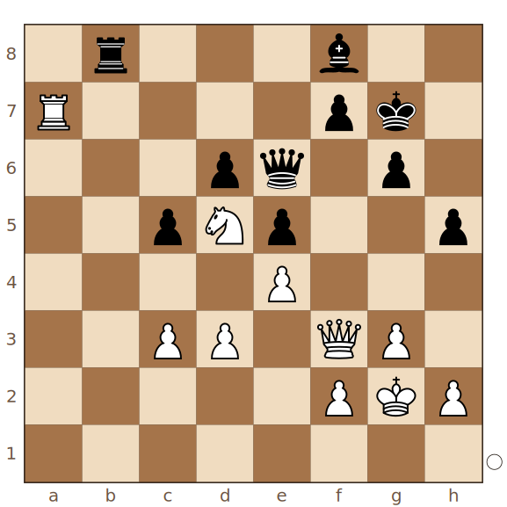
Magnus Carlsen – Aryan Tari · momento clave 3/5
El caballo ya está en e3 y las negras acaban de errar con 33...Tc7?. ¿Con qué plan de peones inician las blancas el ataque decisivo?
Juegan blancas
Pista: No hace falta capturar nada todavía: preparen una ruptura en el flanco donde el alfil negro no puede ayudar.
Solución: 36.h3!
36.h3! prepara g3-g4-g5 sin permitir que las negras cierren la posición con ...h4. El plan crea un puesto de avanzada en f6 para el caballo, y el alfil pasivo en f8 no genera ninguna contrapartida.
Desequilibrios de material · Lección 2 · Ajedrez Integral

Slide 20
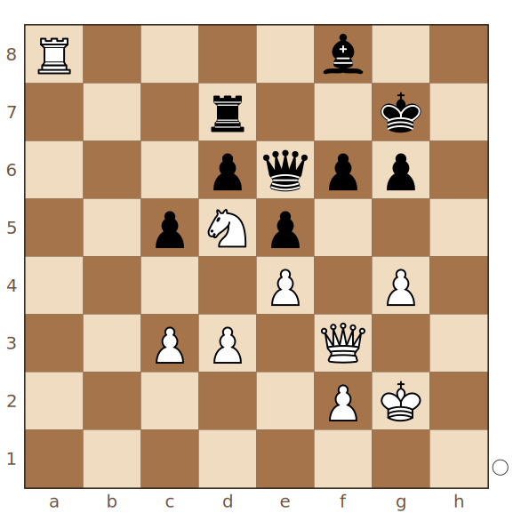
Magnus Carlsen – Aryan Tari · momento clave 4/5
Tras abrir la columna h, ¿cuál es la ruptura más contundente para las blancas?
Juegan blancas
Pista: Capturar en f6 con el caballo alivia la presión; hay una jugada de peón que mantiene todas las piezas en el tablero.
Solución: 40.g5!
40.g5! abre la posición y crea un puesto de avanzada en f6 para el caballo sin renunciar a ninguna pieza. Capturar con 40.Cxf6? sólo ganaría un peón y llevaría a un final prácticamente de tablas.
Desequilibrios de material · Lección 2 · Ajedrez Integral

Slide 21
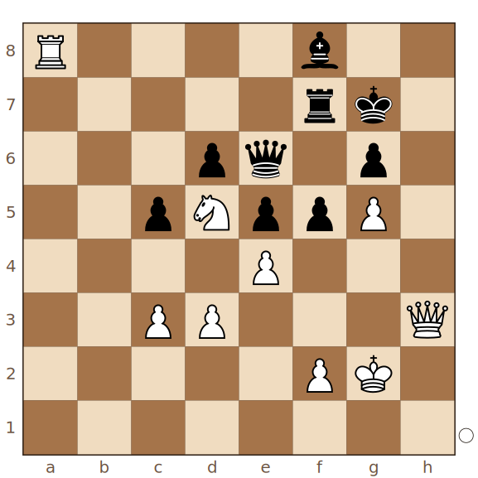
Magnus Carlsen – Aryan Tari · momento clave 5/5
Con la dama negra en e6 y el rey sin ningún defensor, ¿cuál es el golpe que decide la partida?
Juegan blancas
Pista: Hay que forzar el cambio de damas en las condiciones más favorables, aunque parezca que se entrega la torre.
Solución: 42.Te8!
42.Te8! obliga a cambiar damas, ya que 42...Dxe8 es prácticamente forzado. Después 43.Dh6+ y 44.Dxg6+ desmantelan la defensa del rey negro, que no tiene ninguna pieza que lo ayude.
Desequilibrios de material · Lección 2 · Ajedrez Integral

Slide 22
Qué nos deja esta partida
• Un caballo con dos puestos inamovibles vale más que un alfil encerrado por su propia cadena de peones, incluso sin ninguna otra ventaja material.
• Cuando tu pieza menor domina, no te apresures a cambiar damas: mantenerlas en el tablero multiplica las posibilidades de generar un ataque directo.
• Busca la ruptura de peones que abra líneas hacia el rey rival justo por el flanco donde su pieza defensiva no puede ayudar.
Desequilibrios de material · Lección 2 · Ajedrez Integral

Slide 23
Para practicar
Reproduce en el tablero la posición final de Carlsen–Tari después de 33...Ae7? y busca tú mismo la ruta hacia el mate antes de mirar la solución del motor. Después juega contra el motor la posición de Carlsen–Martinovic con el bando del alfil, tratando de encontrar el momento exacto en que debiste haber activado el rey o cambiado piezas.
En la página del curso puedes recorrer cada partida con los comentarios, adivinar las jugadas clave en el tablero y continuar cualquier posición contra el motor (Stockfish). La hoja de ejercicios en PDF reúne los momentos clave de esta lección para resolver sin tablero.
• Primero recorre la partida completa leyendo los comentarios.
• Después haz el modo "adivinar las jugadas clave" hasta acertar todas.
• Por último responde el cuestionario y anota con tus palabras las reglas de la lección.
Desequilibrios de material · Lección 2 · Ajedrez Integral

